Slide 1


第一章
随机事件的概律
第二章
随机变量及其描述
第三章
随机变量数字特征
第四章
极限定理
第五章
数理统计抽样分布
第六章
参数估计
第七章
假设检验

Slide 2
《概率论与数理统计》
随机事件及其概率
随机事件 —— 事件的关系与运算
随机事件的概率 —— 古典概型、几何概型
条件概率 —— 全概率公式、贝叶斯公式、事件的独立性

Slide 3





















随机事件
随机事件的概念
在高中数学的概率统计部分的学习中，我们已经接触过 随机事件 这一概念。
利用 集合与元素 的思想，我们给出 随机事件 的有关概念。
随机试验（可重复性/随机性）
e.g.掷一枚六面骰
样本点$ω$
- 元素 -
每次试验的结果
$$1$$
$$2$$
$$3$$
$$4$$
$$5$$
$$6$$
事件$A$
- 集合 -
样本点组成的集合
$$1$$
$$3$$
$$5$$
$$1$$
$$1$$
$$2$$
$$3$$
$$4$$
$$5$$
$$6$$
$$∅$$
$A$：掷出奇数
基本事件
必然事件$Ω$（样本空间）
不可能事件

Slide 4



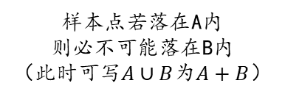




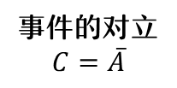












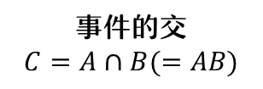
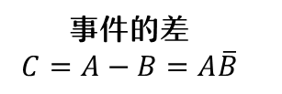
随机事件
随机事件的关系与运算
在概率论中，我们常常要考虑诸多 有一定联系的若干事件。为了表述它们的联系，定义事件的如下运算：
* 实际上完全可以类比集合与元素间的运算。
事件$A$发生 $⇔$ 试验结果(样本点$ω$)属于该事件
$$B$$
$$B$$
$$B$$
$$B$$
$$A$$
$$A$$
$$A$$
$$A$$
$$A$$
$$C$$
$$C$$
$$C$$
$$C$$
事件的包含
$$A⊂B$$
事件的并
$$C=A∪B$$
事件的交
$$C=A∩B(=AB)$$
事件的对立
$$C=\overline{A}$$
事件的差
$$C=A−B=A\overline{B}$$
样本点能落在A内
则必然能落在B内
样本点若落在C内
则至少落在A或B的一个内
样本点若落在C内
则又落在A内又落在B内
样本点不是落在$\overline{A}$内
就是落在A内
样本点若落在C内
则落在A内但同时不能在B内
$$B$$
$$A$$
互不相容（互斥）事件
$$A∩B=∅$$
样本点若落在A内
则必不可能落在B内
（此时可写$A∪B$为$A+B$）
对立 一定 互斥
互斥 不一定 对立

Slide 5





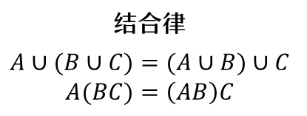
随机事件
随机事件的关系与运算
随机事件的运算关系 有 如下的运算律：
交换律
$$A∪B=B∪A$$
$$AB=BA$$
结合律
$$A∪(B∪C)=(A∪B)∪C$$
$$A(BC)=\left(AB\right)C$$
分配律
$$A(B∪C)=AB∪AC$$
$$A\left(B−C\right)=AB−AC$$
对偶律
$$\overline{A∪B}=\overline{A}∩\overline{B}$$
$$\overline{A∩B}=\overline{A}∪\overline{B}$$
介绍 随机事件的运算关系与运算律，主要目的 并非是为了探究事件之间具体有什么联系，
而是将 复杂事件 表述成 简单事件的运算，通过计算 简单事件的概率 来计算 复杂事件的概率。
* 概率可以用频率来定义（概率的统计定义），也可以用严谨的数学语言表述（概率的公理化定义），这里均不给出，大家知晓即可。
注：完全可以用频率模型求概率，即使是抽象事件的概率。但要注意，样本空间必须全程保持一致。
$1°$ 若$A,B$互斥，则$P\left(AB\right)=0$
$3°$ 概率加法公式：$P\left(A+B\right)=P\left(A\right)+P\left(B\right)−P(AB)$
$2°$ 若$A,B$互斥，则$P\left(A+B\right)=P\left(A\right)+P(B)$
$4°$ 若$B⊃A$，则$P\left(B−A\right)=P\left(B\right)−P\left(A\right)$

Slide 6












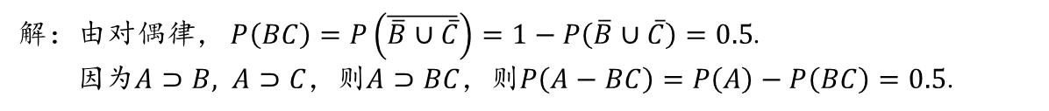




随机事件
随机事件的概率
例1.1：若$P\left(A\right)=1/3$，$P\left(B\right)=1/2$，且$A$与$B$互斥，$P\left(\overline{A}B\right)=________$.
$$Ω=1$$
$$A=1/3$$
$$\overline{A}=2/3$$
解：如图， $P\left(\overline{A}B\right)=1/2$.
$$B=1/2$$
$$Ω=1$$
例1.2：若$A⊃B, A⊃C, P\left(A\right)=0.8, P\left(\overline{B}∪\overline{C}\right)=0.5$，则$P\left(A−BC\right)=________.$
解：由对偶律， $P\left(BC\right)=P\left(\overline{\overline{B}∪\overline{C}}\right)=1−P\left(\overline{B}∪\overline{C}\right)=0.5$.
因为$A⊃B, A⊃C$，则$A⊃BC$，则$P\left(A−BC\right)=P\left(A\right)−P\left(BC\right)=0.5$.
$$A=0.8$$
$$BC=0.5$$
$$A−BC$$
$$AB=0.2$$
$$Ω=1$$
例1.3：若$P\left(A\right)=0.6, P\left(AB\right)=0.2$，则$P\left(A−B\right)=________.$
$$A=0.6$$
$$B= ?$$
解：如图，因$A⊃AB$，则$P\left(A−B\right)=0.4$.
例1.4：若$P\left(A\right)=p_{1}$，$P\left(B\right)=p_{2}$， $P\left(A∪B\right)=p_{3}$，则$P\left(A\overline{B}\right)=____, P\left(\overline{A}\overline{B}\right)=____.$
$$Ω=1$$
解：如图，$P\left(A\overline{B}\right)=p_{3}−p_{2}, P\left(\overline{A}\overline{B}\right)=1−p_{3}$.
$$A=p_{1}$$
$$B=p_{2}$$
$$A∪B=p_{3}$$

Slide 7


随机事件的概率
等可能概型
最简单的一类 随机事件，其各结果发生的概率 均相等，称为 等可能概率模型。例如掷一枚骰子出现的点数等。
根据 随机事件包含样本点个数 是 有限 还是 无穷，将其分为 古典概型 和 几何概型。
古典概型
几何概型
基本事件有有限多个，均等可能发生
基本事件有无限多个，均等可能发生
$$P_{A}=\frac{A事件包含的样本点数目}{样本空间Ω包含的样本点数目}$$
$$P_{A}=\frac{A事件的几何测度}{样本空间Ω的几何测度}$$
* 公式本身非常简单，重点在于寻找事件包含的所有样本点数目，不能多找、少找、漏找、重复找。
完成这项工作需要借助高中数学中的分类加法原理、分步乘法原理、排列组合公式等。

Slide 8










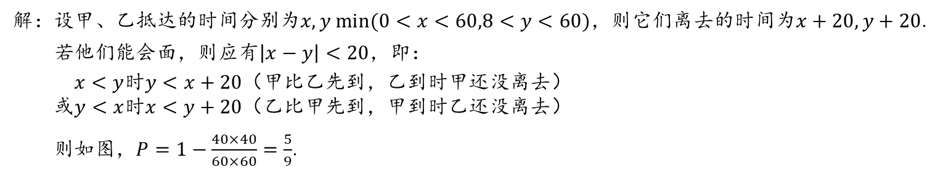



随机事件的概率
古典概型与几何概型
例2.1：在书架上任意排放10本不同的书，其中指定的四本书放在一起的概率为________.
$$1$$ | $$2$$ | $$3$$ | $$4$$ | $$5$$ | $$6$$ | $$7$$ | $$8$$ | $$9$$ | $$10$$
解：样本空间含有基本事件$A_{10}^{10}=10!$个；
所求事件含有基本事件$7×A_{4}^{4}×A_{6}^{6}=7×4!×6!$；
故所求概率为$P=\frac{7×4!×6!}{10!}=\frac{1}{30}$.
为四本书选一个位置
给四本书排序
给剩下的书排序
$$7$$
$$A_{4}^{4}$$
$$A_{6}^{6}$$
例2.2：甲乙两人相约8点到9点之间在某地会面，先到者等候另一人20分钟后就会离去，求两人能会面的概率。
解：设甲、乙抵达的时间分别为$x,y min(0<x<60,8<y<60)$，则它们离去的时间为$x+20,y+20$.
若他们能会面，则应有$\left|x−y\right|<20$，即：
$x<y$时$y<x+20$（甲比乙先到，乙到时甲还没离去）
或$y<x$时$x<y+20$（乙比甲先到，甲到时乙还没离去）
则如图，$P=1−\frac{40×40}{60×60}=\frac{5}{9}$.
$$y$$
$$y=x$$
$$60$$
$$20$$
$$O$$
$$20$$
$$60$$
$$x$$

Slide 9
条件概率
条件概率的定义
一般而言，我们所认为的 概率(在统计定义下) 指的都是 事件包含的基本点 占 样本空间包含的基本点 的比例。
然而，如果给事件的发生 附上一定的前提条件，那么 所占的“样本空间”将会减小。
事件“掷一枚骰子，得到小于4的数”，其样本空间包含基本点为1,2,3,4,5,6，事件包含基本点为1,2,3；
事件“掷一枚骰子，在得到奇数的条件下，得到小于4的数”，其样本空间包含基本点为1,3,5，事件包含基本点为1,3；
条件概率
在事件$B$发生的条件下，事件$A$发生的概率：$P\left(A | B\right)=\frac{P(AB)}{P(B)}$.
注：分母上是“条件”的概率，也即缩减后的样本空间
由此，条件概率 有两种基本的求解方法：
缩减样本空间法
公式法
直接根据条件，缩减样本空间后，再求事件的概率
直接求解$P(AB)$和$P(B)$，根据公式得到$P(A|B)$

Slide 10




条件概率
条件概率的计算
例3.1：若$A,B,C$是随机事件，$A,C$互斥，$P\left(AB\right)=1/3$，$P\left(C\right)=1/5$，则$P\left(AB|\overline{C}\right)=________$.
$$Ω=1$$
解：如图， $P\left(AB|\overline{C}\right)=\frac{1/3}{4/5}=\frac{5}{12}$.
$$AB=1/3$$
$$C=1/5$$
$$\overline{C}=4/5$$
例3.2：若$P\left(A\right)=0.5, P\left(B\right)=0.6, P\left(B | A\right)=0.8$，则$P\left(A∪B\right)=________$.
解：由题意， $P\left(B | A\right)=P(AB)/P(A)=0.8$，则$P\left(AB\right)=0.4$.
故$P\left(A∪B\right)=P\left(A\right)+P\left(B\right)−P\left(AB\right)=0.5+0.6−0.4=0.7$.

Slide 11
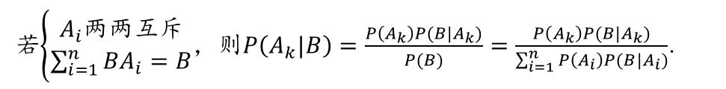





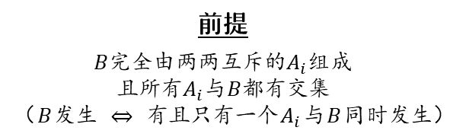



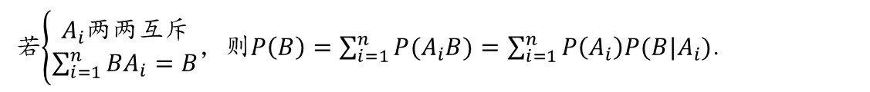





条件概率
全概率公式、贝叶斯公式
若 事件$B$发生 可分解成 若干较简单的事件$A_{i}$发生，则事件$B$发生的概率 即为各个事件$A_{i}$发生的概率之和。
全概率公式
若$\left\{\begin{aligned}A_{i}两两互斥 \\ \sum_{i=1}^{n}{{BA}_{i}=B}\end{aligned}\right.$，则$P\left(B\right)=\sum_{i=1}^{n}{P(A_{i}B)}=\sum_{i=1}^{n}{P\left(A_{i}\right)P(B|A_{i})}$.
注：取$A_{i}$为基本事件可以轻松满足公式的条件。
此时$P(B|A_{i})$必然为1.
若 已知事件$B$发生的概率，则可根据全概率公式，推导出事件$B$是由分支$A$完成的概率。
贝叶斯公式
若$\left\{\begin{aligned}A_{i}两两互斥 \\ \sum_{i=1}^{n}{{BA}_{i}=B}\end{aligned}\right.$，则$P\left(A_{k}|B\right)=\frac{P\left(A_{k}\right)P(B|A_{k})}{P(B)}=\frac{P\left(A_{k}\right)P(B|A_{k})}{\sum_{i=1}^{n}{P\left(A_{i}\right)P(B|A_{i})}}$.
注：式中$k$为定值。
事件$B$发生的概率
$$A_{1}$$
$$A_{2}$$
$$A_{3}$$
……
$$A_{n}$$
全概率公式
总概率 = 各路径概率之和
$$Ω$$
前提
$B$完全由两两互斥的$A_{i}$组成
且所有$A_{i}$与$B$都有交集
（$B$发生 $⇔$ 有且只有一个$A_{i}$与$B$同时发生）
$$B$$
贝叶斯公式
选择某路径的概率 = 该路径的概率/总概率
$$P\left(A_{1}B\right)$$
$$P\left(A_{2}B\right)$$
$$P\left(A_{3}B\right)$$
$$P\left(A_{n}B\right)$$

Slide 12
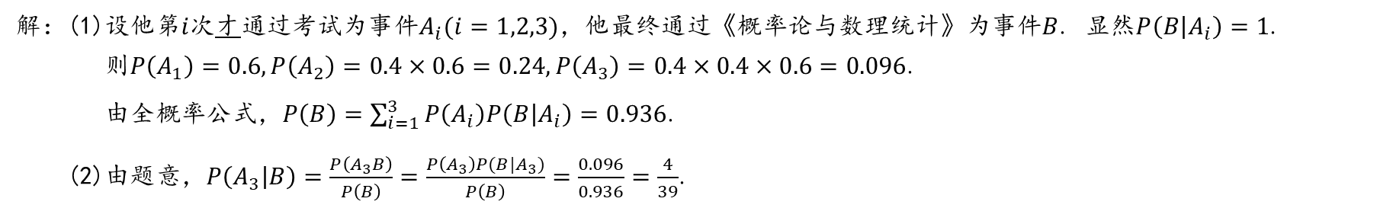
条件概率
全概率公式与贝叶斯公式的应用
例4.1：某高校规定一门课程除了期末考试之外可以再给两次补考机会。某同学《概率论与数理统计》课程的基础不扎实，
他每次考试及格的概率为60％. 求：(1)该同学最终通过《概率论与数理统计》的概率。(2)若已知他通过了《概率论与
数理统计》，求他是第二次补考通过的概率。
解：(1)设他第$i$次才通过考试为事件$A_{i}(i=1,2,3)$，他最终通过《概率论与数理统计》为事件$B$. 显然$P\left(B | A_{i}\right)=1$.
则$P\left(A_{1}\right)=0.6,P\left(A_{2}\right)=0.4×0.6=0.24,P\left(A_{3}\right)=0.4×0.4×0.6=0.096$.
由全概率公式，$P\left(B\right)=\sum_{i=1}^{3}{P\left(A_{i}\right)P\left(B | A_{i}\right)}=0.936$.
(2)由题意，$P\left(A_{3} | B\right)=\frac{P\left(A_{3}B\right)}{P\left(B\right)}=\frac{P\left(A_{3}\right)P(B|A_{3})}{P\left(B\right)}=\frac{0.096}{0.936}=\frac{4}{39}$.

Slide 13
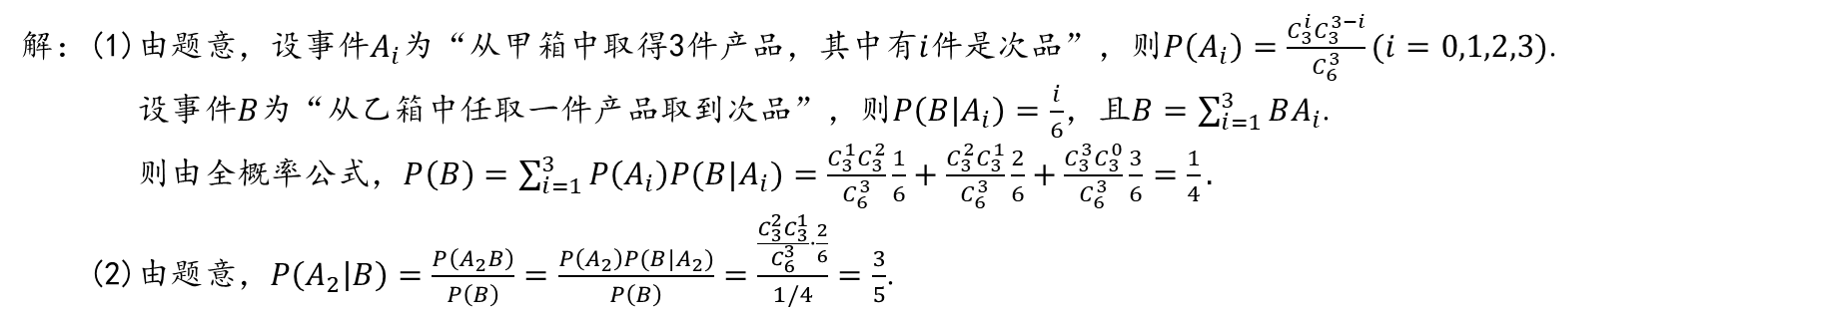
条件概率
全概率公式与贝叶斯公式的应用
例4.2：已知甲、乙两箱中装有同种产品，其中甲箱中装有3件合格品和3件次品，乙箱中仅有3件合格品。从甲箱中任取3件
产品放入乙箱后，求：(1)从乙箱中任取1件产品取到次品的概率；(2)如果从乙箱中取到一件次品，则从甲箱中取3件
产品时，有2件是次品的概率是多少？
解：(1)由题意，设事件$A_{i}$为“从甲箱中取得3件产品，其中有$i$件是次品”，则$P\left(A_{i}\right)=\frac{C_{3}^{i}C_{3}^{3−i}}{C_{6}^{3}}(i=0,1,2,3)$.
设事件$B$为“从乙箱中任取一件产品取到次品”，则$P\left(B | A_{i}\right)=\frac{i}{6}$，且$B=\sum_{i=1}^{3}{BA_{i}}$.
则由全概率公式，$P\left(B\right)=\sum_{i=1}^{3}{P\left(A_{i}\right)P(B|A_{i})}=\frac{C_{3}^{1}C_{3}^{2}}{C_{6}^{3}}\frac{1}{6}+\frac{C_{3}^{2}C_{3}^{1}}{C_{6}^{3}}\frac{2}{6}+\frac{C_{3}^{3}C_{3}^{0}}{C_{6}^{3}}\frac{3}{6}=\frac{1}{4}.$
(2)由题意，$P\left(A_{2} | B\right)=\frac{P\left(A_{2}B\right)}{P\left(B\right)}=\frac{P\left(A_{2}\right)P(B|A_{2})}{P\left(B\right)}=\frac{\frac{C_{3}^{2}C_{3}^{1}}{C_{6}^{3}}·\frac{2}{6}}{1/4}=\frac{3}{5}$.

Slide 14

条件概率
事件的独立性
根据条件概率的定义，事件A的 条件概率$P\left(A | B\right)$ 和 无条件概率$P(A)$一般是不相等的。
然而，如果这两事件发生在不同的“维度”，那么条件$B$对事件$A$将无法产生约束，此时条件概率与无条件概率相等。
此时我们称 事件$A$与事件$B$ 相互独立。
* 可以认为是 事件B无法影响到事件A的样本空间。也就是说，倘若一定要在一个样本空间内研究$A$和$B$，那么样本空间必须“升维”。
独立事件
若事件$A$和事件$B$满足：$P(AB)=P\left(A\right)P(B)$，则称$A,B$相互独立。
注：务必区分 独立 与 互斥！！
独立事件
互斥事件
$P(AB)=P\left(A\right)P(B)$，单独看$A$和$B$的样本空间不一致
$P(AB)=0$，单独看$A$和$B$的样本空间可以一致
e.g. 事件$A=\{$第1掷骰子掷出6点$\}$；事件$B=\{$第2次掷骰子掷出1点$\}$
则单独研究A与B，它们的样本空间显然不同
e.g. 掷一次骰子，事件$A=\{$掷骰子掷出6点$\}$；事件$B=\{$掷骰子掷出1点$\}$
则单独研究A和B，可以在一个样本空间下研究
独立关于逆运算封闭。即：若$A,B$相互独立，则 $A,\overline{B}; \overline{A},B; \overline{A},\overline{B}$ 均相互独立。

Slide 15






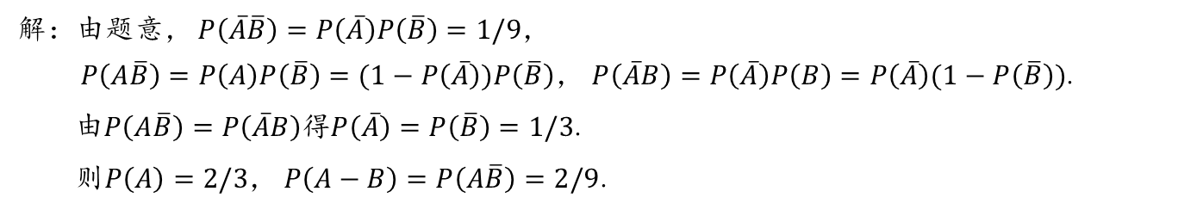

条件概率
事件的独立性
例5.1：若$A,B$是相互独立的随机事件，$P\left(\overline{A}\overline{B}\right)=1/9$，$P\left(A\overline{B}\right)=P\left(\overline{A}B\right)$，求$P\left(A\right)$， $P\left(A−B\right)$.
$$(A)$$
$$P(\overline{A})$$
解：由题意， $P\left(\overline{A}\overline{B}\right)=P\left(\overline{A}\right)P\left(\overline{B}\right)=1/9$，
$P\left(A\overline{B}\right)=P\left(A\right)P\left(\overline{B}\right)=(1−P\left(\overline{A}\right))P\left(\overline{B}\right)$， $P\left(\overline{A}B\right)=P\left(\overline{A}\right)P\left(B\right)=P\left(\overline{A}\right)(1−P\left(\overline{B}\right))$.
由$P\left(A\overline{B}\right)=P\left(\overline{A}B\right)$得$P\left(\overline{A}\right)=P\left(\overline{B}\right)=1/3$.
则$P\left(A\right)=2/3$， $P\left(A−B\right)=P\left(A\overline{B}\right)=2/9$.
$$P(A)$$
$$P(\overline{B})$$
$$P(B)$$
$$Ω=1$$
$$(B)$$
例5.2：设$A_{i}$为相互独立的随机事件，$P\left(A_{i}\right)=p_{i},i=1,2,3$，则这三个事件恰好发生一个的概率为________.
解：由题意， $P=P\left(A_{1} \overline{A_{2}} \overline{A_{3}}\right)+P\left(\overline{A_{1}} A_{2} \overline{A_{3}}\right)+P\left(\overline{A_{1}} \overline{A_{2}} A_{3}\right)$
$=p_{1}\left(1−p_{2}\right)\left(1−p_{3}\right)+\left(1−p_{1}\right)p_{2}\left(1−p_{3}\right)+\left(1−p_{1}\right)\left(1−p_{2}\right)p_{3}$.

Slide 16

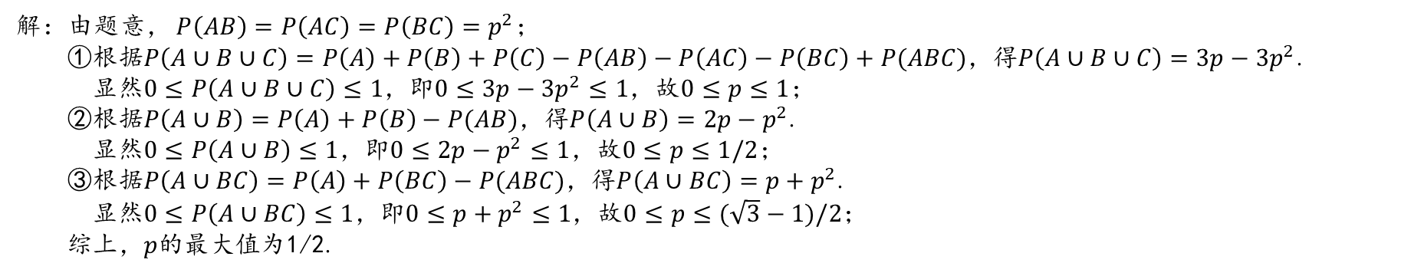
条件概率
事件的独立性
例5.3：设随机事件$A,B,C$两两独立，且$P\left(ABC\right)=0$，$P\left(A\right)=P\left(B\right)=P\left(C\right)=p$，则$p$的最大值为________.
解：由题意， $P\left(AB\right)=P\left(AC\right)=P\left(BC\right)=p^{2}$；
①根据$P\left(A∪B∪C\right)=P\left(A\right)+P\left(B\right)+P\left(C\right)−P\left(AB\right)−P\left(AC\right)−P\left(BC\right)+P(ABC)$，得$P\left(A∪B∪C\right)=3p−3p^{2}$.
显然$0≤P\left(A∪B∪C\right)≤1$，即$0≤3p−3p^{2}≤1$，故$0≤p≤1$；
②根据$P\left(A∪B\right)=P\left(A\right)+P\left(B\right)−P(AB)$，得$P\left(A∪B\right)=2p−p^{2}$.
显然$0≤P\left(A∪B\right)≤1$，即$0≤2p−p^{2}≤1$，故$0≤p≤1/2$；
③根据$P\left(A∪BC\right)=P\left(A\right)+P\left(BC\right)−P(ABC)$，得$P\left(A∪BC\right)=p+p^{2}$.
显然$0≤P\left(A∪BC\right)≤1$，即$0≤p+p^{2}≤1$，故$0≤p≤(\sqrt{3}−1)/2$；
综上，$p$的最大值为1/2.
三个事件$A,B,C$可以两两之间相互独立（即$A,B$独立，$A,C$独立，$B,C$独立），但并不等同于它们三者相互独立！
即$P\left(AB\right)=P\left(A\right)P\left(B\right),P\left(AC\right)=P\left(A\right)P\left(C\right),P\left(BC\right)=P\left(B\right)P(C)$ 并不能推出 $P\left(ABC\right)=P\left(A\right)P\left(B\right)P(C)$
事件A：掷A骰子得到奇数
事件B：掷B骰子得到奇数
事件C：A和B骰子点数的和是奇数
$A,B$独立，$A,C$独立，$B,C$独立
$但A,B,C$不相互独立 因为若$A,B$都发生，则$C$不可能发生

Slide 17





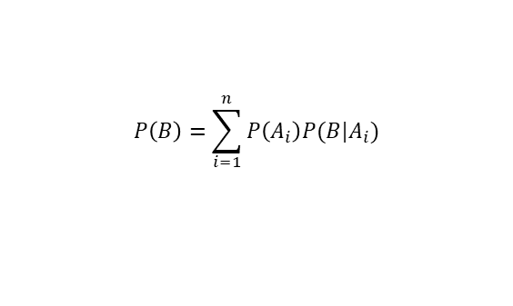







随机事件及其概率
随机事件的运算
随机事件的关系
随机事件的概率
事件的包含
$$A⊂B$$
事件的并
$$C=A∪B$$
事件的交
$$C=A∩B(=AB)$$
事件的对立
$$C=\overline{A}$$
$1°$ 若$A,B$互斥，则$P\left(AB\right)=0$
$2°$ 若$A,B$互斥，则$P\left(A+B\right)=P\left(A\right)+P(B)$
事件的差
$$C=A−B=A\overline{B}$$
互不相容（互斥）事件
$$A∩B=∅$$
$3°$ 概率加法公式：$P\left(A+B\right)=P\left(A\right)+P\left(B\right)−P(AB)$
交换律、结合律、分配律、对偶律
$4°$ 若$B⊃A$，则$P\left(B−A\right)=P\left(B\right)−P\left(A\right)$
古典概型
等可能概型
几何概型
$$P_{A}=\frac{A事件包含的样本点数目}{样本空间Ω包含的样本点数目}$$
$$P_{A}=\frac{A事件的几何测度}{样本空间Ω的几何测度}$$
$$P\left(A | B\right)=\frac{P(AB)}{P(B)}$$
$$P\left(B\right)=\sum_{i=1}^{n}{P\left(A_{i}\right)P(B|A_{i})}$$
条件概率
全概率公式
条件概率
独立事件
$$P(AB)=P\left(A\right)P(B)$$
贝叶斯公式
$$P\left(A_{k}|B\right)=\frac{P\left(A_{k}\right)P(B|A_{k})}{P(B)}$$

